Slide 1
Avropa İnsan Hüquqları Konvensiyası altında pozitiv öhdəliklər (Positive obligations under the ECHR)
Ramil Rüstəmov
Lalə Fərzəliyeva

Slide 2
Hər bir hüququqa üç cür öhdəlik doğura bilən hüquq kimi baxılır
Hörmət etmək öhdəliyi - bu öhdəlik dövlət orqanlarının və nümayəndələrinin pozuntular törətməməsini tələb edir;
Müdafiə etmək öhdəliyi - bu öhdəlik dövlətdən tələb edir ki, hüquqların sahiblərini üçüncü tərəflərin müdaxiləsindən müdafiə etsin və hüquq pozucularını cəzalandırsın;
İcra etmək öhdəliyi -bu öhdəlik hüququn tam reallaşdırılaraq həyata keçirilməsi üçün konkret pozitiv tədbirlər görülməsini tələb edir.

Slide 3
Pozitiv öhdəlik nədir?
Pozitiv-neqativ hüquq
Pozitiv-neqativ öhdəliklər

Slide 4
Pozitiv öhdəliyin növləri
Maddi-hüquqi öhdəliklər - təmin olunan hüquqların tam həyata keçirilməsi üçün tələb olunan əsas tədbirlərin görülməsini nəzərdə tutur. (məsələn, polisin müdaxiləsini tənzimləyən düzgün normaların müəyyən edilməsi, qəddar rəftarın və ya məcburi əməyin qadağan olunması, həbsxanaların zəruri şəraitlə təmin olunması, Konvensiya normalarının övladlığa götürmə haqqında qanunvericiliyə və ya daha geniş mənada ailə qanunvericiliyinə daxil edilməsi və s.).
Prosessual öhdəliklər – şəxslərin daha yaxşı müdafiəsini nəzərdə tutan dövlətdaxili prosedurların təşkili, hüquqların pozulmasına görə yetərli müdafiə vasitələrinin təmin olunması. (Məsələn: fərdlərin səmərəli araşdırma aparılmasını tələb etmək hüququ (onların hüquqlarının iddia edilən pozuntuları ilə bağlı) və daha geniş konteksdə dövlətin çəkindirici və səmərəli cinayət qanunvericiliyini qəbul etmək vəzifəsi təmin olunur (Tanis və başqaları Türkiyəyə qarşı işdə 2,3,13-cü maddələrin pozuntusunu tanıdı. / 2 avqust 2005-ci il)).

Slide 5
Yaşamaq hüququ
- Konvensiyanın 2-ci maddəsinin 1-ci bəndinə əsasən dövlət təkcə şəxsi bilərəkdən və ya qanunsuz həyatdan məhrum etməkdən çəkindirmir, həm də dövlətdən yurisdiksiyasında olan şəxslərin həyatını qorumaq üçün müvafiq tədbirlər görməsini tələb edir (L.C.B. Birləşmiş Krallığa qarşı, 9 iyun, 1998.)
- Yaşamaq hüququnu qorumada dövlətin pozitiv öhdəliyi belə müəyyənləşdirilir: həyat üçün təhlükəli fəaliyyət olduqda, bu fəaliyyətin lisenziyalaşdırılmasından başlayaraq, əməyin mühafizəsi və təhlükəsizlik qaydaları dövlət tərəfindən tənzimlənməlidir. Belə təhlükəli hallarda dövlət təhlükəyə qarşı zəruri məlumatlandırma fəaliyyətini də icra etməlidir. (Öneryıldız v. Turkiyəyə qarşı iş,2002-ci il )

Slide 6
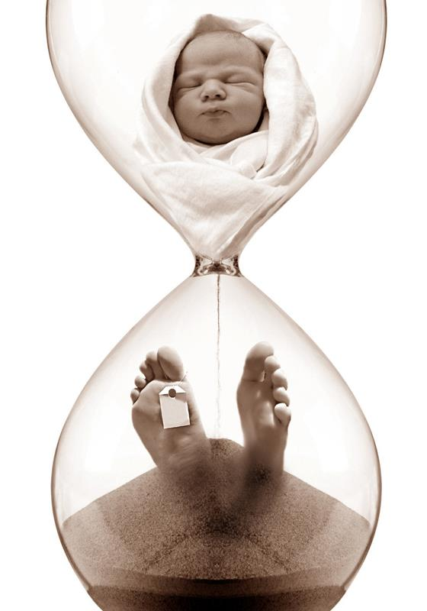
Yaşamaq hüququnu qorumaq üzrə pozitiv öhdəliyin tətbiq dairəsindən xaric edilən faktorlar
Ölmək hüququ – dövlət hakimiyyəti orqanları şəxsin öz həyatına son qoymasına kömək etmək üçün pozitiv tədbirlər görməyə borcludurlarmı? (Pritti Birləşmiş Krallığa qarşı iş, 29 iyul 2002.)
Rüşeymin yaşamaq hüququ – Boso İtaliyaya qarşı işdə və Vo Fransaya qarşı işdə Məhkəmə qarşısında sual qaldırılmışdır ki, məcburən baş vermiş abort rüşeymin yaşamaq hüququnun pozuntusu sayılırmı?
Hüquq-mühafizə orqanlarının hərəkətləri ilə bağlı tələb olunan müdafiə - Makaratsis Yunanıstana qarşı işdə Məhkəmə qərara aldı ki, dövlət nümayəndələrinin tənzimlənməyən özbaşına hərəkətləri insan hüquqlarına faktiki hörmətlə bir araya sığmır.
İntiharın qarşısının alınması – ibtidai həbsdə, cəzaçəkmə müəssisəsində saxlandığı hallara, hərbi qulluqda olan əsgərə münasibətdə (Kılınç Türkiyəyə qarşı) Məhkəmə bəzi hallarda pozuntu faktını tanıyıb.
Müharibə zamanında düşman əsgərlərinin hərbi əməliyyatlar zamanı öldürülməsidir. Əsirlərin (təslim olanları) öldürülməsi müharibə cinayəti hesab olunur. Habelə hərbi tribunal vasitəsilə dövlət hərbi cinayətlər səbəbilə ölüm cəzası verə bilməz. Bunlar AİHK-nın 13-cü Protokolunu imzalamış dövlətlərə aiddir, Amerikaya gəldikdə, Səddam Hüseynin edam edilməsi hər kəsə məlumdur, Azərbaycan 13 saylı Protokola qoşulmayıb.

Slide 7
İşgəncə, qeyri-insani və ya ləyaqəti alçaldan rəftar və ya cəzanın qadağan olunmasının neqativ və pozitiv öhdəlikləri
Neqativ öhdəlik dövlətlərdən tələb edir ki, qadağan olunmuş müəyyən fəaliyyətlərdən çəkinsinlər. Dövlətlər bütün dövlət orqanlarının, (məsələn, polis, təhlükəsizlik qüvvələri və digər hüquq-mühafizə orqanlarının qulluqçularının) hərəkətlərinə görə məsuliyyət daşıyırlar. Həmin şəxslərin əmrləri əsasında, yaxud öz mülahizələri əsasında hərəkət etməsindən asılı olmayaraq, belə hərəkətlərə görə dövlətlər məsuliyyət daşıyırlar.
Pozitiv öhdəliklər dövlətlərdən tələb edir ki, 3-cü maddəyə zidd olan rəftardan, şəxsi müdafiə etsinlər və belə rəftar barədə bütün iddiaları araşdırsınlar. Pozitiv hərəkətlər, məsələn, cinayət törətməklə şübhəli şəxslərin tutulmasına və həbs edilməsinə görə cavabdehlik daşıyan personalın təliminin təmin edilməsini ehtiva edə bilər. Yəni polis işçilərinə öyrətməlisiniz ki, işgəncə vermək bəyənilən bir davranış deyildir, ona görə məsuliyyət yaranır və belə hallardan uzaq durulmalıdır. Dövlət öz vəzifələrini ötürdüyü digər şəxslərin hərəkətlərinə görə də məsuliyyətdən yaxasını kənara çəkə bilməz. AİHM aydın surətdə bəyan edib ki, dövlətlər işgəncə qadağasını pozan rəftara görə özəl şəxslərin cəzalandırılmasına və ya belə rəftardan çəkindirilməsinə imkan verən qanunvericilik bazasını yaratmaq öhdəliyini daşıyırlar. (A Birləşmiş Krallığa qarşı, 23.09.1998).
AİHM 3-cü maddəsinin qadağan etdiyi davranma dərəcəsini ilk dəfə “Yunanıstan işində” fərqləndirərək qeyd etdi ki, “Bütün işgəncələri qeyri-insani və ya ləyaqəti alçaldan rəftar hesab etmək, qeyri-insani rəftarı isə, öz növbəsində ləyaqəti alçaldan rəftar hesab etmək lazımdır. Qeyri insani rəftar anlayışı ən azı elə rəftarı əhatə edir ki, kəskin mənəvi və ya fiziki əzablar verilir, halbuki, konkret situasiyada buna haqq qazandırmaq olmaz.

Slide 8
Məhkəmə qadağan edilən davranışın üç kateqoriyası arasında fərq qoydu:
İşgəncə – çox ciddi və amansız əzablar doğuran, bilərəkdən edilən qeyri-insani rəftar;
• Qeyri-insani rəftar – güclü fiziki və mənəvi əzablar vermə;
• Ləyaqəti alçaldan rəftar – qurbanlarda qorxu, ağrı və natamamlıq hissi yaratmağa yönələn pis rəftar; belə rəftar onları alçalda və rüsvay edə bilər və ola bilsin ki, onların fiziki və ya mənəvi müqavimətini qıra bilər.

Slide 9
Şəxsi həyata hörmət etmək öhdəliyinin pozitiv aspekti
Şəxsi həyat;
Ailə həyatı;
Mənzil toxunulmazlığı;
Yazışma sirri;
Sağlam ətraf mühittə yaşamaq hüququ.

Slide 10
Plüralizmin müdafiəsi
Azad seçkilər hüququ (1 saylı protokolun 3-cü maddəsi);
İfadə azadlığı (10-cu maddə);
Fikir, vicdan və din azadlığı (9-cu maddə);
Yığıncaqlar və birləşmək azadlığı (11-ci maddə).

Slide 11
Mülkiyyət hüququ
«Hər bir fiziki və hüquqi şəxs öz mülkiyyətindən dinc istifadə hüququna malikdir»

Slide 12
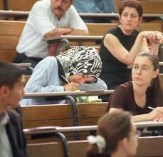
Təhsil hüququ və ya «Lazımsız təhsil»
Leyla Şahin Türkiyəyə qarşı iş
Təhsil kapitalı

